Slide 1
第1章 Creo Parametric 8.0 简介
1.1Creo8.0概述
1.2 Creo Parametric 8.0用户界面
1.3文件的管理
1.4Creo Parametric 8.0基本操作和视图编辑
1.5模型树的管理

Slide 2
1.1Creo8.0概述
Creo是美国PTC公司于2010年10月推出的三维参数化产品设计软件包。它是一款基于全参数化的三维CAD/CAE/CAM系统，是一个全方位的三维产品开发软件。该软件集零件设计、钣金件设计、模具设计、产品装配、机构运动仿真、工程制图、数控加工、逆向工程等功能于一体。

Slide 3
1.1Creo8.0概述
增强现实协作
主要增强功能
仿真分析
增材制造

Slide 4
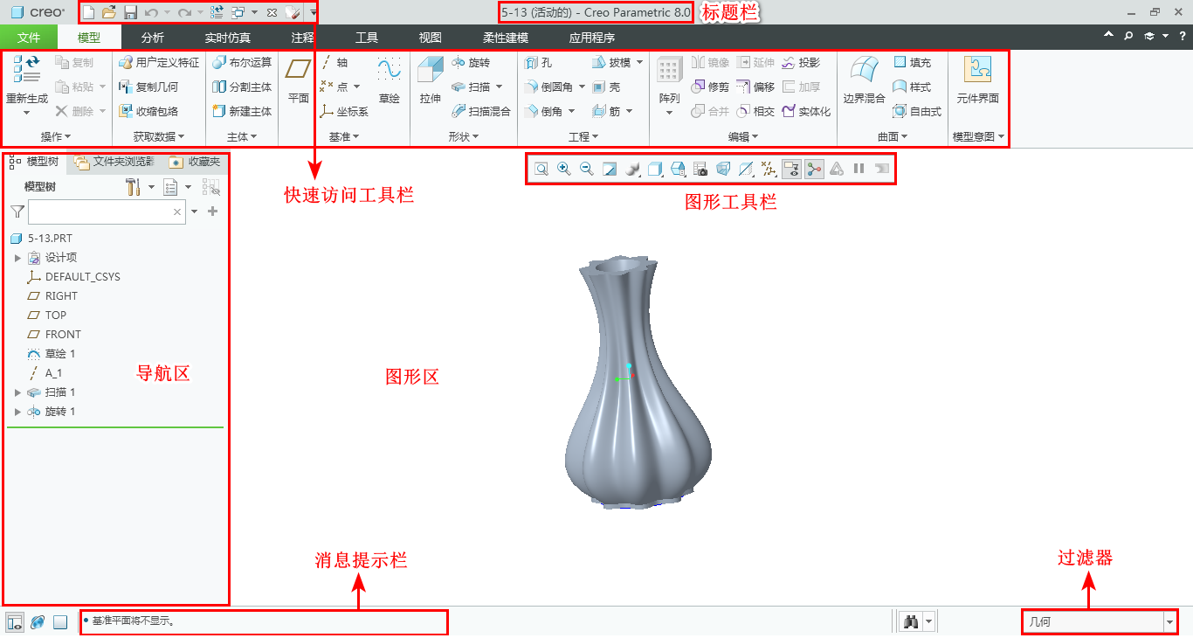
1.2Creo Parametric 8.0用户界面

Slide 5
1. 快速访问工具栏
快速访问工具栏中包括新建、保存、修改模型和设置Creo Parametric 8.0环境的一些命令按钮。单击按钮，执行相关的命令，这为用户快速执行命令提供了极大的方便。用户可以根据自身需求情况定制快速访问工具栏。
2.标题栏
标题栏显示了活动的模型文件名称及当前软件版本。

Slide 6
3.功能区
功能区中包含【文件】下拉菜单和命令选项卡。其中命令选项卡显示了Creo Parametric 8.0中的所有功能按钮，并以选项卡的形式进行分类，用户可以根据具体情况定制选项卡。值得注意的是，在用户使用过程中常会看到有些菜单命令和按钮处于非激活状态（呈灰色），这是由于当前操作中还不具备使用这些功能的条件或者未进入相关环境，一旦具备使用这些命令的条件或进入相关环境，便会自动激活。
4.图形工具栏
图形工具栏是将【视图】选项卡中部分常用的命令按钮集成在一起的工具条，以方便用户实时调用，快速控制显示方式等。

Slide 7
5.导航区
导航区包括三个页面选项：模型树或层树、文件夹浏览器和收藏夹。
模型树或层树：列出了当前活动文件中的所有零件及特征，并以树的形式显示模型结构。
文件夹浏览器：用于查看文件。
收藏夹：用于有效组织和管理个人资源。
6.图形区
图形区是Creo Parametric 8.0 的工作区域，可在其中创建和修改模型，例如零件、装配和绘图等。

Slide 8
7.消息提示栏
用户操作软件的过程中，消息提示栏会实时地显示当前操作的提示信息及执行结果。消息提示栏非常重要，操作人员应养成在操作过程中时刻关注消息提示栏内的提示信息的习惯，这样有助于在建模过程中更好地解决所遇到的问题。
8.过滤器
过滤器主要是为了方便用户快速选取需要的模型要素。。

Slide 9
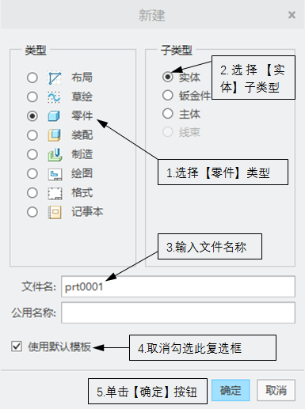
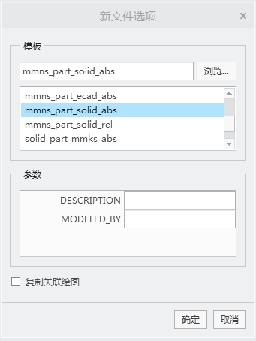
1.3文件的管理
1.3.1新建文件
图1-2【新建】对话框
图1-3【新建文件选项】对话框

Slide 10
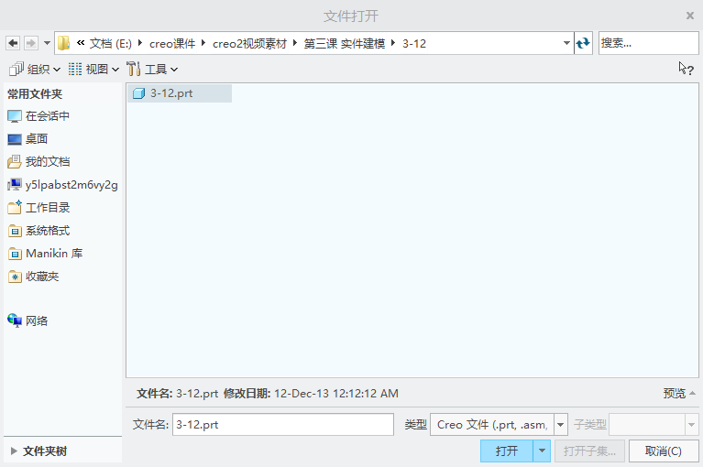
1.3.2打开文件
在快速访问工具栏中单击 或单击【文件】>【打开】。【文件打开】对话框打开。如图1-5所示。
图1-5【文件打开】对话框

Slide 11
1.3.3文件管理
保存和另存为
打印
文件管理
管理文件
管理会话

Slide 12
1.4Creo Parametric 8.0基本操作和视图编辑
1.4.1键盘和鼠标的相关操作
鼠标左键用于选择命令和对象，中键用于确认或者缩放、旋转及移动视图，而右键则用于弹出相应的快捷菜单。
表1-1键盘和鼠标相关操作
旋转 | 按住鼠标中键 + 移动鼠标
平移 | 按住鼠标中键 + SHIFT 键 + 移动鼠标
缩放 | 滚动鼠标中键

Slide 13
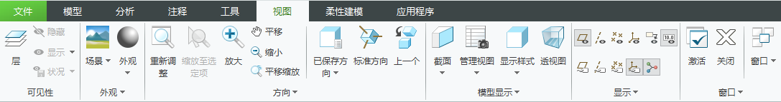

1.4.2视图编辑
编辑视图的操作可分为对视图视角的编辑、对模型显示方式的编辑、对视图颜色的编辑和对窗口的控制等几种。
图1-9 【视图】选项卡
图1-10 图形工具栏

Slide 14
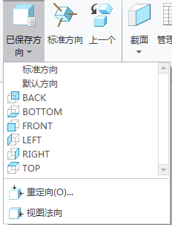
视图定向
单击打开其下拉列表如图1-11所示，把视图自动调整为前后视图、左右视图、上下视图，并确定默认和标准方向。
图1-11【已保存方向】下拉列表

Slide 15
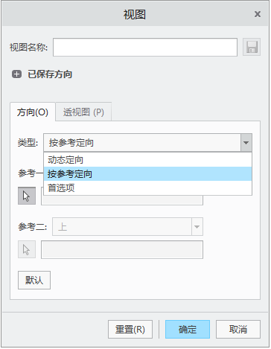
视图定向
单击“重定向”按钮 ，弹出视图对话框，如图1-12所示，调整视图方向。
图1-12 【视图】对话框

Slide 16
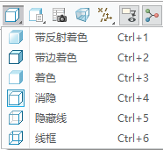
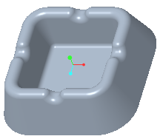
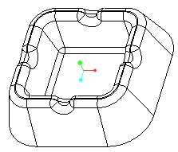
模型显示样式
模型显示样式主要包括着色、隐藏线、无隐藏线、线框和实时渲染五种类型。
图1-15【显示样式】下拉列表
图1-16 实体着色显示样式
图1-17实体消隐显示样式

Slide 17
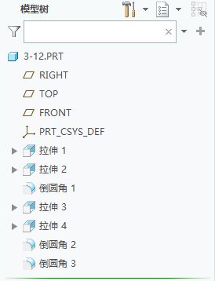
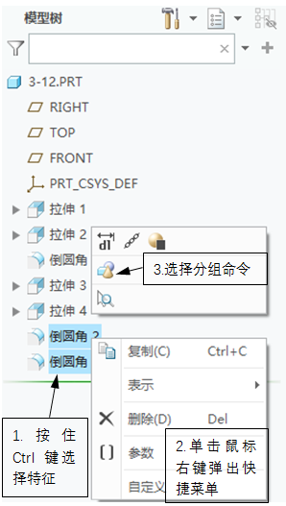
1.5模型树的管理
模型树是导航区的一部分，用于记录和保存一个模型的创建（装配）过程。模型树由模型的名称、类型、系统基准和创建模型时所用的特征组成。如图1-19所示。
图1-19模型树
图1-20 模型树创建局部组

Slide 18
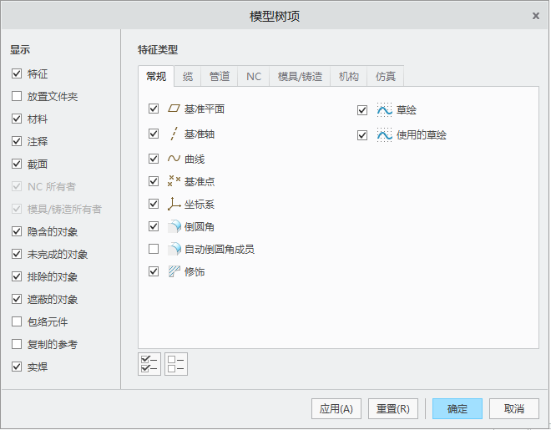
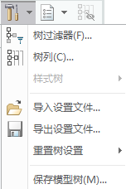
单击模型树的设置按钮 ，弹出图1-21所示的下拉列表。单击【树过滤器】选项，弹出图1-22所示的【模型树项】对话框，在此对话框中可以设置在用户操作界面中显示的选项。
图1-21 【设置】下拉菜单
图1-22 【模型树项】对话框

